Slide 1
Kodėl lėktuvai skrenda?
Atliko: Joris Stankaitis, 9 klasė Kauno Jono Jablonskio gimnazija Fizikos mokytoja: Jūratė Blažienė
2023 m.

Slide 2
01
Aviacija

Slide 3
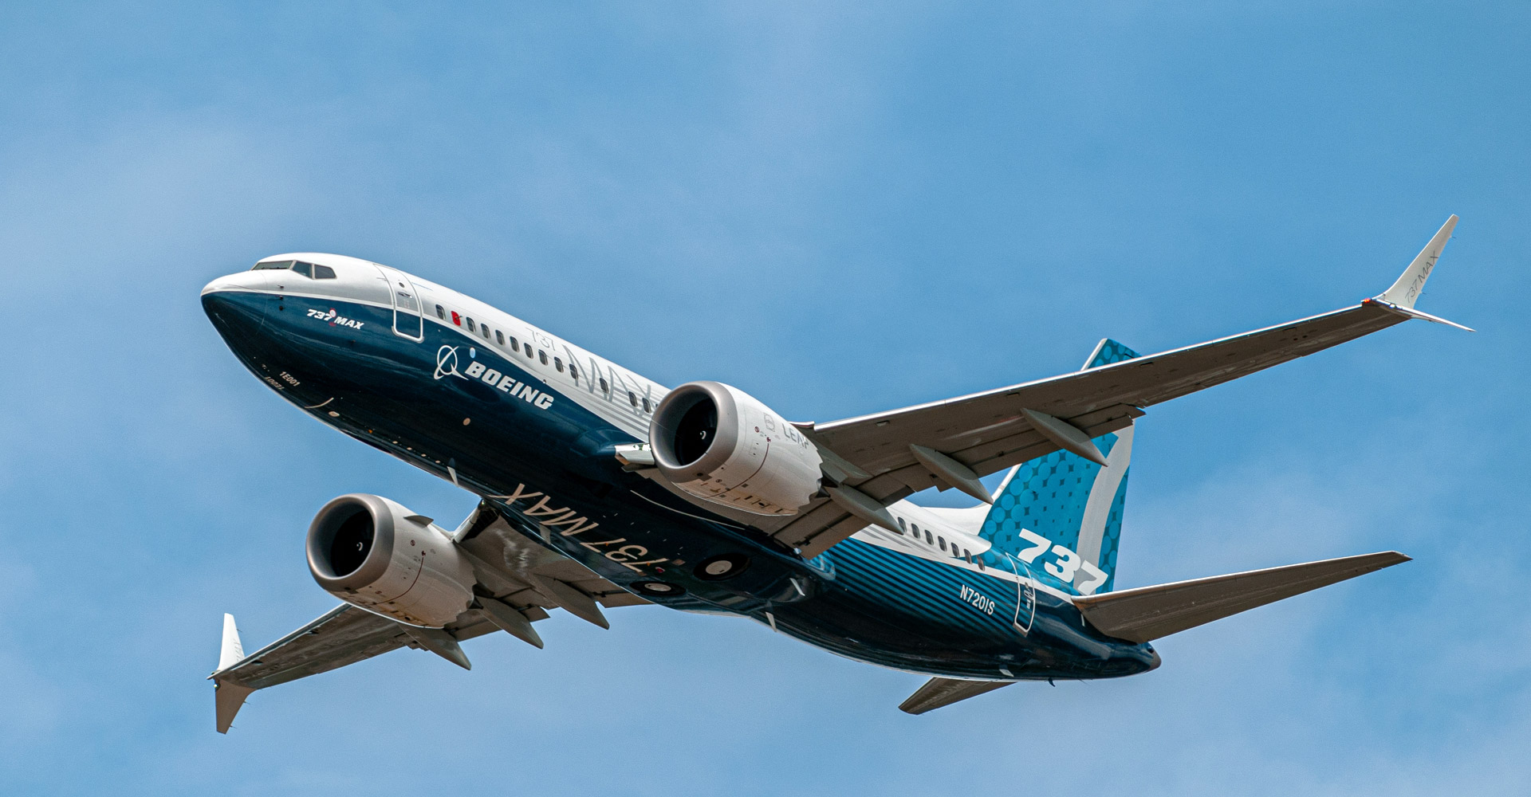
Aviacija
Oro transportas yra pats saugiausias susisiekimo būdas pasaulyje;
Vienas priekinis Boeing 747-400 pilotų kabinos langas kainuoja tiek pat, kiek visiškai naujas BMW automobilis;
Per vieną dieną įvyksta 200.000 skrydžių;
Visame pasaulyje kas 3 sekundes nusileidžia po lėktuvą;
Yra padaryti tyrimai, kad asilai užmuša daugiau žmonių negu lėktuvų avarijos.

Slide 4
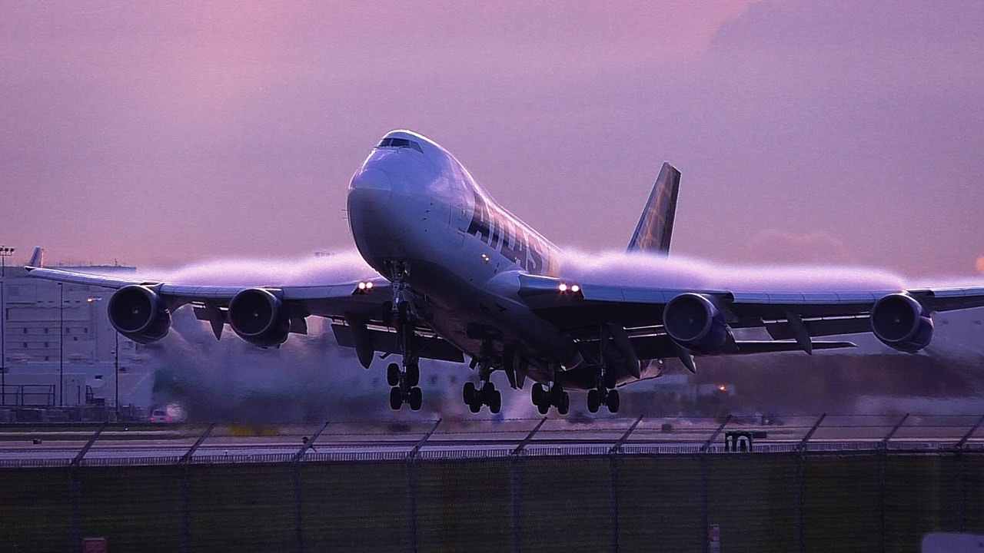
Šie masyvūs orlaiviai kasdien praskrenda tūkstančius kilometrų, skrisdami 12 km aukštyje ir siekdami v = 850 km/h greitį.
Kaip tai įmanoma?
Šiandien Jums apie tai ir papasakosiu…

Slide 5
02
Lėktuvo skridimo principas

Slide 6
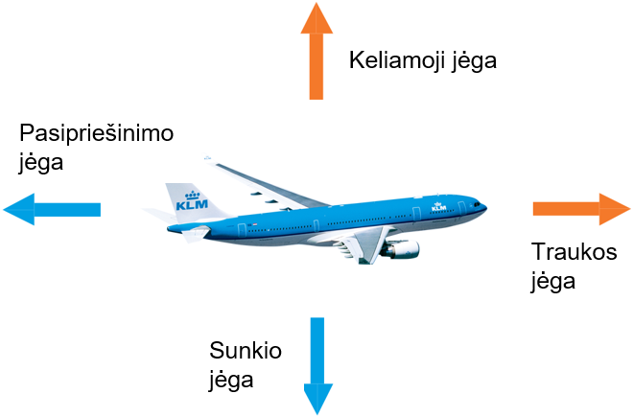
Jėgos, veikiančios lėktuvą

Slide 7
Yra 4 pagrindinės jėgos, veikiančios skrendantį lėktuvą:
Traukos jėga – tai jėga, kuri traukia lėktuvą į priekį. Ją sukelia propeleris arba reaktyvinis variklis.
Pasipriešinimo jėga – tai jėga, kuri priešinasi ir stabdo lėktuvą judėti į priekį.
Kad lėktuvas skristų, jo traukos jėga turi būti didesnė už vilkimo jėgą.
Keliamoji jėga – tai jėga, kuri kelia lėktuvą į viršų ir išlaiko jį ore. Ši jėga priklauso nuo lėktuvo sparno formos.
Sunkio jėga – tai jėga, kuri dėl žemės traukos veikia visus kūnus ir yra nukreipta žemyn.

Slide 8
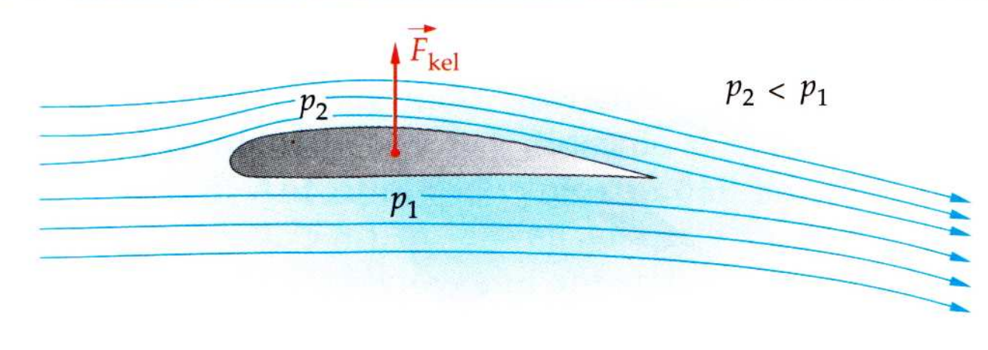
Sparno forma ir keliamoji jėga
Lėktuvo sparnas yra aptakios formos. Viršutinė jo dalis iškila, todėl skrydžio metu oras viršutinę lėktuvo dalį apteka didesniu greičiu negu apatinę. Nes oro srautas, aptekantis lėktuvą iš viršaus, per tą patį laiką turi nueiti ilgesnį kelią. Dėl to viršutinė dalis slegiama mažiau negu apatinė ir sparną veikia aukštyn nukreipta jėga, vadinama keliamąja jėga.

Slide 9
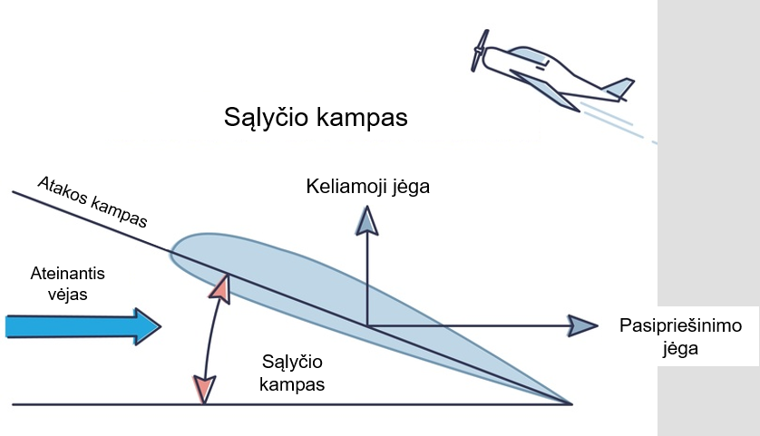
Sparno forma ir keliamoji jėga
Sparnas dažniausiai būna pakreiptas kuriuo nors kampu į judėjimo kryptį (atakos kampu), todėl slegia priekyje esantį orą. Tai sukelia papildomą keliamąją jėgą, veikiančią kartu su dedamąja jėga.
Sparno keliamosios jėgos didumas priklauso nuo sparno formos, lėktuvo greičio, oro tankio ir atakos kampo. Lėktuvo sparnų formą lemia jo paskirtis. Keleiviniai lėktuvai yra lėtesni, todėl jų sparnai stori, dideli. Naikintuvų sparnai, atvirkščiai, yra plonesni ir mažesni.

Slide 10
03
Lėktuvo konstravimas

Slide 11
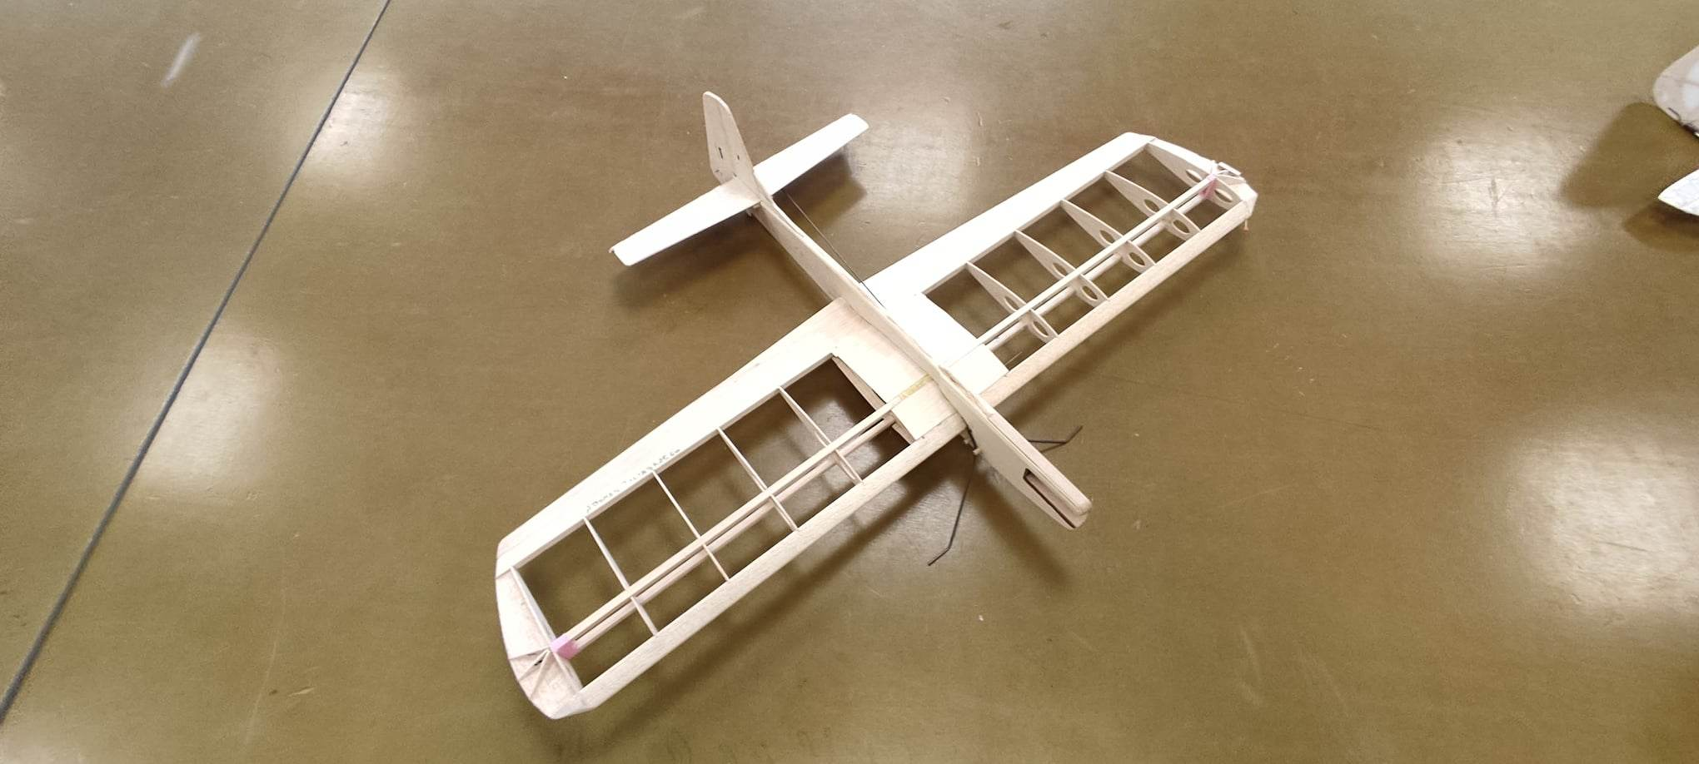
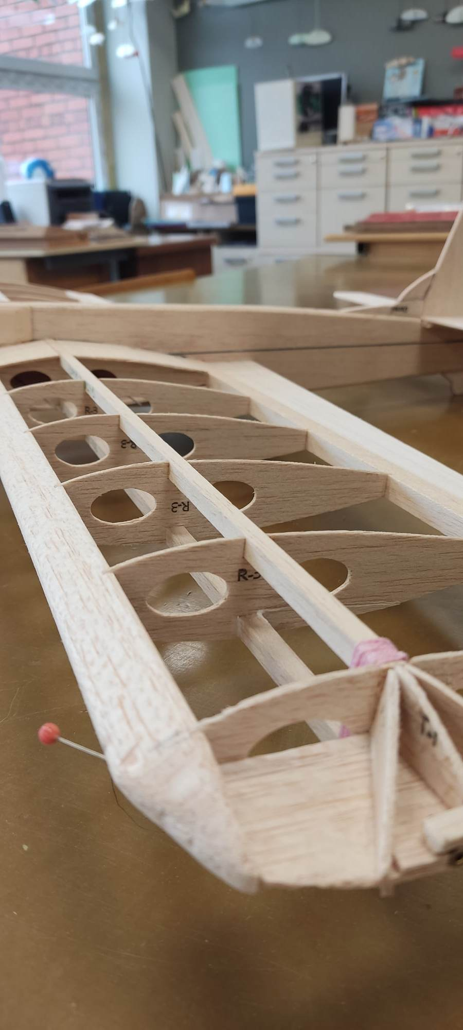
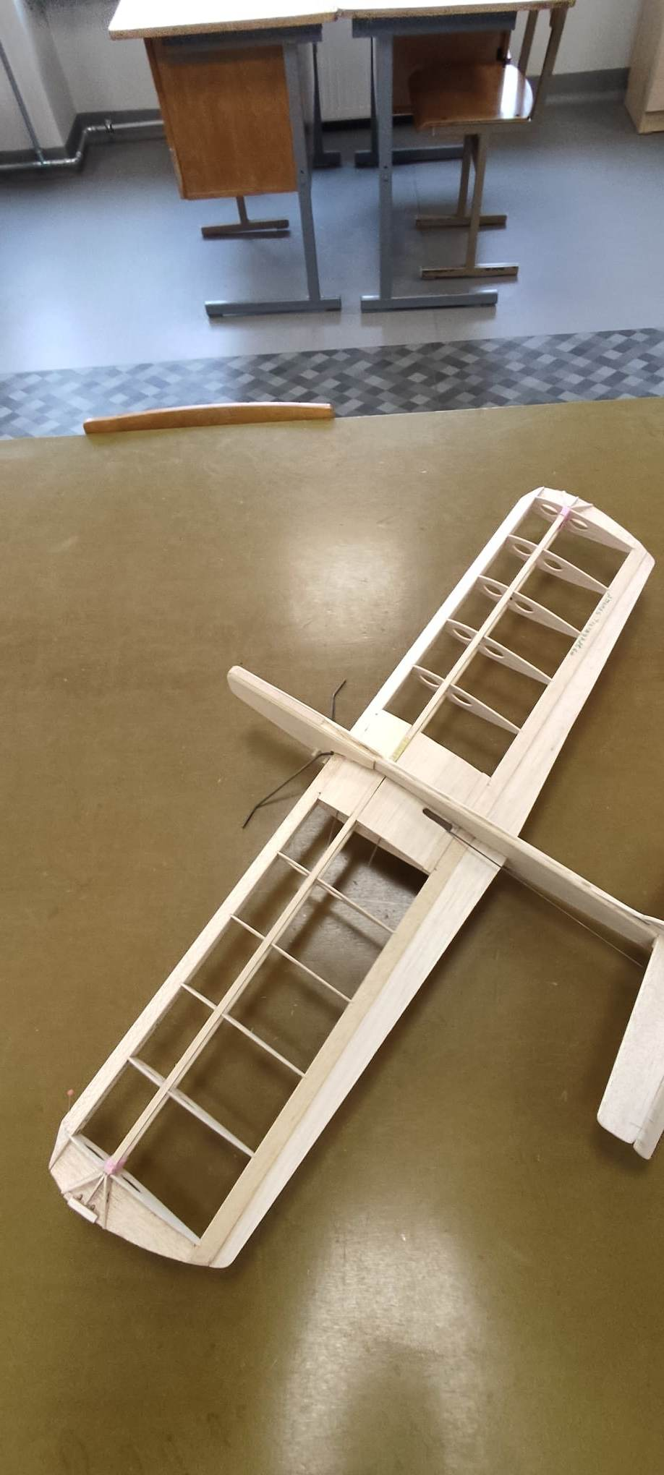
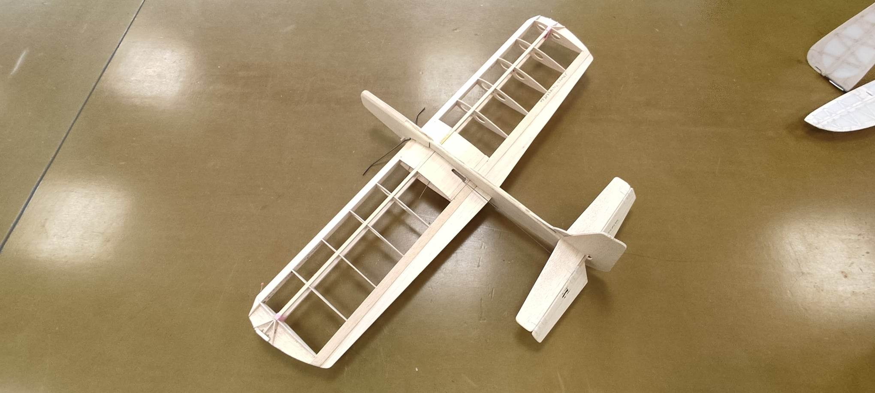
Lėktuvo modelį konstravau pusę metų, panaudodamas balzos medieną, lipalą ir specialią plėvelę.

Slide 12
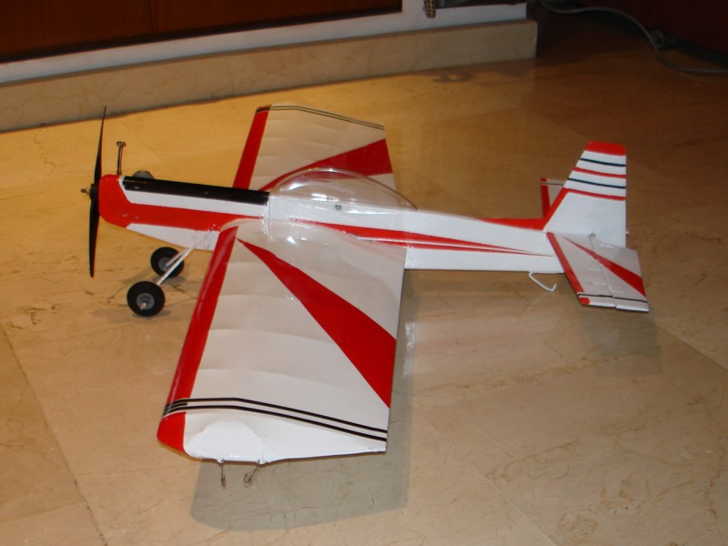
Konstruoti nebuvo lengva ir prireikė daug pastangų. Turint tikslą ir didelį norą, viskas yra įmanoma ☺
Lėktuvas sparnuose yra tarpai, kurie vėliau (naudojant karštą orą) yra padengiami specialia plėvele. Sparnai nėra užpildomi mediena ar kitomis medžiagomis, nes siekiama, kad jo svoris būtų kuo mažesnis. To reikia, kad lėktuvas lengviau pakiltų bei skristų.

Slide 13
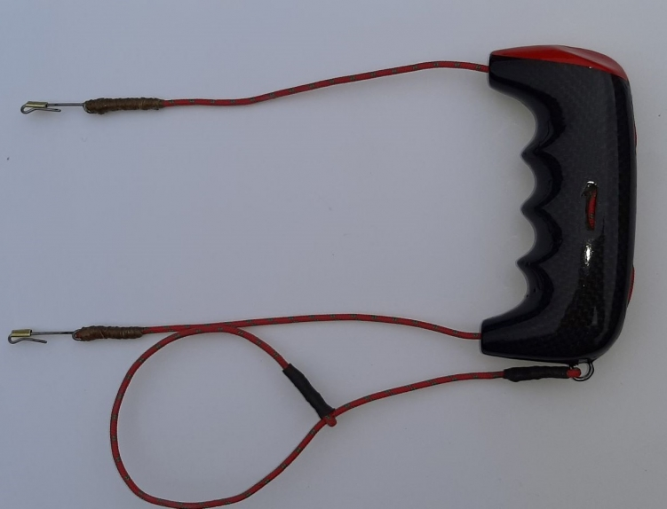
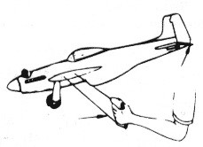
Lėktuvas varomas vidaus degimo variklio, kuris yra užvedamas ranka. Orlaivis skrenda tik ratu ir žmogus kontroliuoja jo kylimą ir žemėjimą. Tai kontroliuoti galima su rankena, kuri yra prikabinta su kordomis (lynais) nuo lėktuvo sparno galo ir keliauja apie 20 metrų iki rato vidurio, kur stovi pilotas.

Slide 14
04
Lėktuvo skrydis

Slide 15
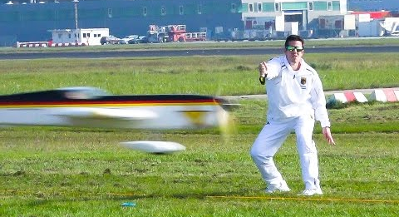
Skrydžiui reikalingi 2 žmonės. Vienas žmogus pilotuoja, kitas yra mechanikas. Mechanikas įpila kurą, prijungia akumuliatorių ir pradeda sukti propelerį, kol jis užsiveda. Tada lėktuvas paleidžiamas skrydžiui. Vaizdo įraše bus galima matyti, kaip skrenda lėktuvas. Lėktuvo skrydžio diametras nustatomas kordos (lyno) ilgiu, o jo kilimą/leidimą kontroliuoja pilotas rankų judesiais, valdydamas kordos rankeną.

Slide 17
05
Testukas

Slide 18
1. Kokia yra saugiausia transporto priemonė pasaulyje?
automobiliai;
laivai;
lėktuvai.

Slide 19
2. Kiek skrydžių pasaulyje atliekama per dieną?
200.000;
500.000;
100.000.

Slide 20
3. Traukos jėga -
tai jėga, kuri priešinasi ir stabdo lėktuvą judėti į priekį;
tai jėga, kuri traukia lėktuvą į priekį. Ją sukelia vidaus degimo variklio kuro darbas;
tai jėga, kuri kelia lėktuvą į viršų ir išlaiko jį ore. Šią jėgą nulemia lėktuvo sparno forma.

Slide 21
4. Keliamoji jėga -
tai jėga, kuri priešinasi ir stabdo lėktuvą judėti į priekį;
tai jėga, kuri traukia lėktuvą į priekį. Ją sukelia vidaus degimo variklio kuro darbas;
tai jėga, kuri kelia lėktuvą į viršų ir išlaiko jį ore. Šią jėgą nulemia lėktuvo sparno forma.

Slide 22
5. Sunkio jėga -
tai jėga, kuri traukia lėktuvą į priekį. Ją sukelia vidaus degimo variklio kuro darbas;
tai jėga, kuri kelia lėktuvą į viršų ir išlaiko jį ore. Šią jėgą nulemia lėktuvo sparno forma;
tai jėga, kuri dėl žemės traukos veikia visus kūnus ir yra nukreipta žemyn.

Slide 23
6. Oro srautas, aptekantis lėktuvą iš viršaus, per tą patį laiką turi nueiti ilgesnį kelią, todėl jo forma:
kampuota;
pailga;
aptaki;
nuožulni.

Slide 24
7. Viršutinė sparno dalis iškila, todėl:
keliamoji jėga nukreipta žemyn;
skrydžio metu oras viršutinę lėktuvo dalį apteka didesniu greičiu negu apatinę;
skrydžio metu oras viršutinę lėktuvo dalį apteka mažesniu greičiu negu apatinę.

Slide 25
8. Sparnas dažniausiai būna pakreiptas kuriuo nors kampu į judėjimo kryptį, nes
tai padidina sunkio jėgą;
tai sumažina keliamąją jėgą;
tai sukelia papildomą keliamąją jėgą.

Slide 26
9. Kodėl keleiviniai lėktuvai yra lėtesni?
nes jų sparnai labai ploni;
nes jų sparnai stori;
nes jų varikliai mažesni.

Slide 27
10. Kodėl, konstruojant lėktuvą, jų sparnai yra su tarpais?
kad lėktuvas svertų kuo mažiau;
nes lėktuvas taip atrodo gražiau;
kad vėliau lėktuvas pakiltų kuo sunkiau.

Slide 28
06
Testuko atsakymai

Slide 29
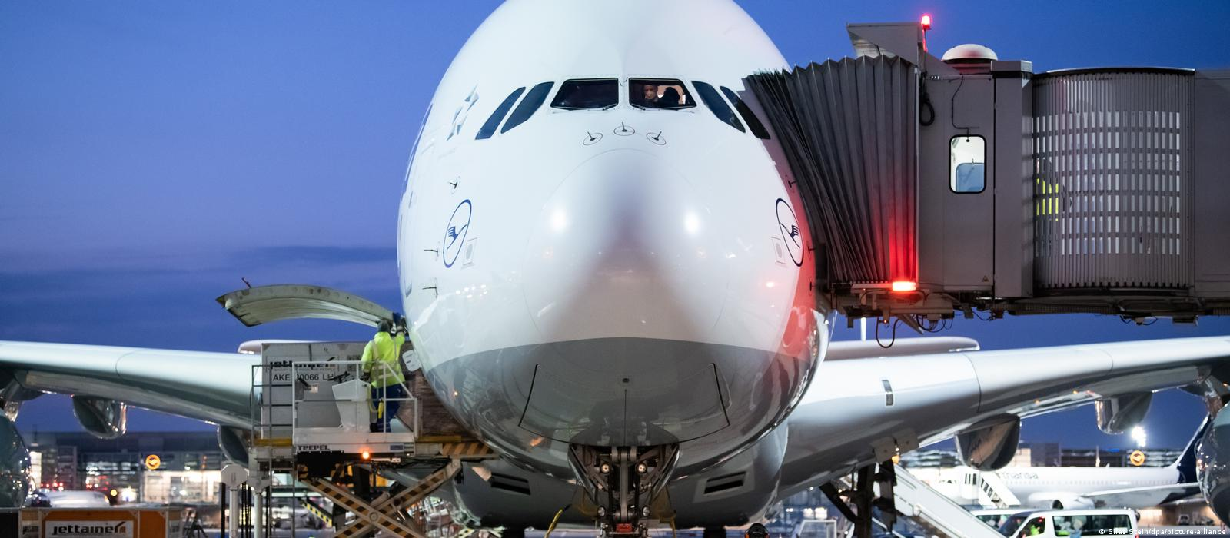
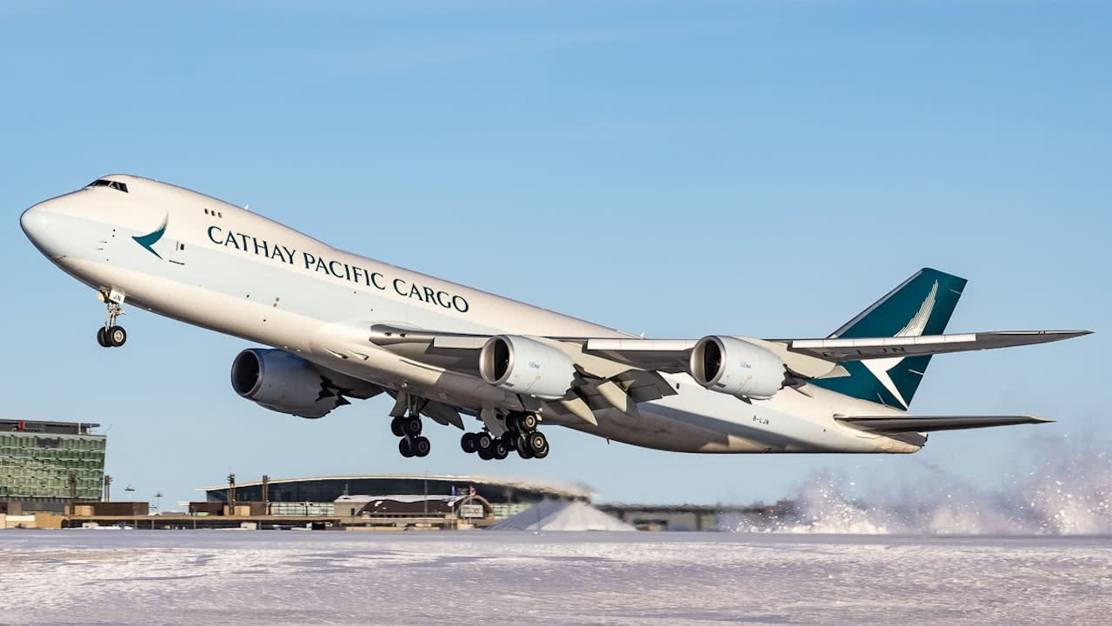
Testuko atsakymai
c)
a)
b)
c)
c)
c)
b)
c)
b)
a)

Slide 30
07
Uždavinys

Slide 31
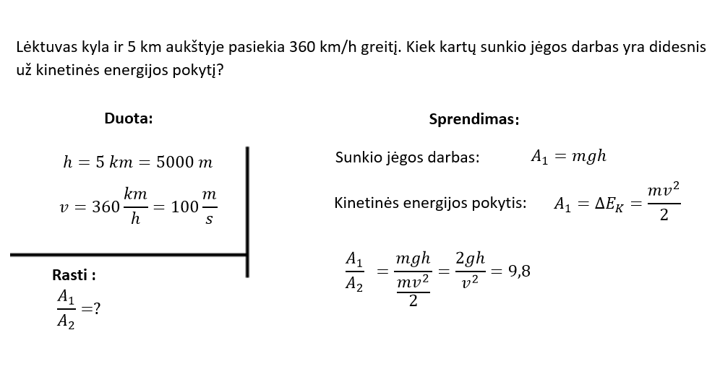
Uždavinys

Slide 32
Literatūra
https://www.bog5.in.ua/problems/volkenshtejin/dyn/volkenshtejin%20z2%2037.html
https://sparnas.eik.lt/?pg=aerodinamika_ir_skrydzio_dinamika.php
https://lt.alegsaonline.com/art/57914
https://www.grc.nasa.gov/www/k-12/VirtualAero/BottleRocket/airplane/lift1.html
https://www.mpoweruk.com/flight_theory.htm
https://www.thaitechnics.com/fly/principle.html

